Slide 1
Семинар им. Д.Г. Успенского – Страхова В.Н. СПБ, ВСЕГЕИ, 2022 г.
МЕТОДИКА МОДЕЛИРОВАНИЯ ИНТРУЗИВНЫХ МАССИВОВ УРАЛА ПО ГРАВИТАЦИОННОМУ И МАГНИТНОМУ ПОЛЮ НА ОСНОВЕ РЕШЕНИЯ ЛИНЕЙНЫХ ОБРАТНЫХ ЗАДАЧ
А.В. Овчаренко
Институт геофизики им. Ю.П. Булашевича Уральского отделения РАН, Екатеринбург

Slide 2
Исходные данные
При решении конкретных задач по различным интрузивным массивам использовалась компьютерная база геополей Урала. В качестве входных данных использовались числовые матрицы полей из базы данных Уральского региона (Овчаренко А.В., 1996). На изучаемую площадь были оцифрованы карты М 1:500000, построенные в ПГО «Уралгеология» с обобщением съемок М 1:200000 и 1:50000. Дискретность используемых данных составляет 250 м.

Slide 3
Математический формализм
Для построения объемной модели используется т.н., меток сетки (Непомнящих, 1958; Юньков и Булах, 1958; Непомнящих А.А., Ли В.С., Овчаренко А.В, 1978; Ли, 1984; Овчаренко А.В., Березина С.В., 2019; Жданов М.С. 2007, Bertete-Aguirre H., E. Cherkaeva and M. Oristaglio, 2002; Portniaguine O. & Zhdanov M.S., 1999; Martyshko; Ladovskiy, Tsidaev, 2010), который, состоит в решении линейного интегрального уравнения первого рода с регуляризацией. Метод в настоящее время усовершенствован до т.н. метода гравитационной и магнитной томографии. Томография, в данном случае, заключается в автоматическом построении целого ряда вертикальных разрезов по строкам или столбцам исходной матрицы поля с построением параллелепипеда аномальной плотности/намагниченности. Имеется возможность строить также глубинные послойные карты изучаемого параметра (аномальной плотности/намагниченности).

Slide 4
Математический формализм
Приведем короткий вывод такой замены. Если для истолкования поля использовать прямолинейный профиль и цилиндрическую систему координат с осью вдоль этого профиля, выражение для вертикальной компоненты напряженности гравитационного поля будет
(1)
Часть множителей этого выражения от переменной φ не зависит, поэтому такие множители можно вынести за знак однократного интеграла. Обозначим, кроме того
(2)
В итоге можно записать
(3)
Как видим, формально задача сведена к двумерной. Значение эквивалентной плотности решения для такого уравнения будет в m-раз, больше, чем истинная. Коэффициент Если весь объем трехмерного источника попадает в интервал углов интегрирования 0-профиль не является прямолинейным, то необходимо предварительно поле редуцировать на плоскость. Таким образом, трехмерная задача может быть сведена к серии квазидвумерных.

Slide 5
Математический формализм
Значение эквивалентной плотности решения для такого уравнения будет в m-раз, больше, чем истинная. Коэффициент Если весь объем трехмерного источника попадает в интервал углов интегрирования 0-профиль не является прямолинейным, то необходимо предварительно поле редуцировать на плоскость. Таким образом, трехмерная задача может быть сведена к серии квазидвумерных. Для разделения полей на поля отдельных источников используется вспомогательная конструкция в виде эквивалентного простого слоя, который строится на контурах априорно охватывающих разделяемые источники. Задача аналогично методу сетки сводится к решению линейного интегрального рода.

Slide 6
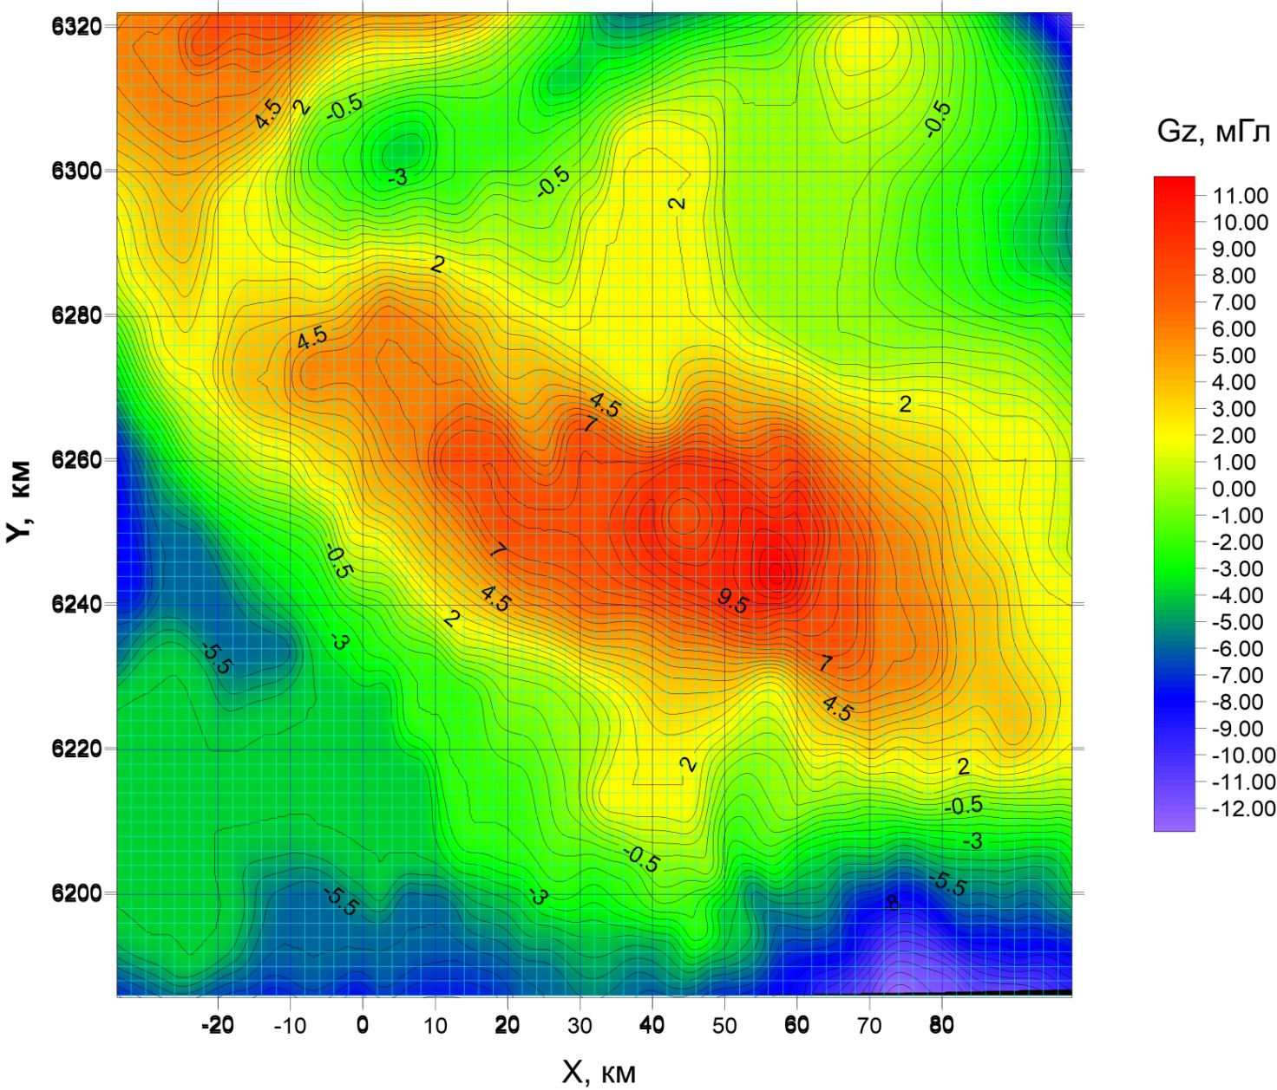
Примеры истолкования
Пример 1 . Манчажская магнитная и гравитационная аномалия
Рис. 1. Манчажская гравитационная аномалия и серии интерпретационных профилей, широтных и меридианных для создания объемной томографической модели.

Slide 7
примеры
Рис. 2. Примеры широтных плотностных разрезов по результатам инверсии гравитационного поля (гравитационная томография). Манчажская гравитационная аномалия.

Slide 8
Пример 2. Верх-Исетская гранитоидная интрузия
Рис.3. Пример глубинного плотностного разреза по профилю 6361 северного фланга Верх-Исетской гранитоидной интрузии.

Slide 9
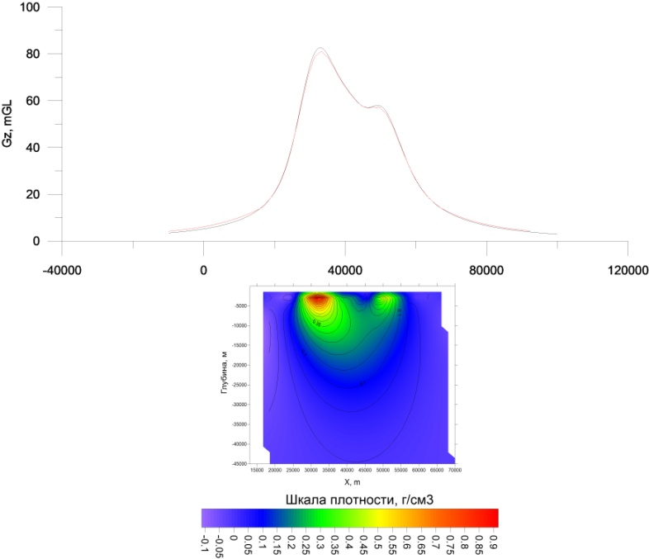
Пример 3.
Рис. 4. Аномальное магнитное поля Za района гипербазитовых интрузий «Денежкин Камень» и «Кумба» Платиноносного пояса Урала. Сводка наземных магнитных съемок (Ананьева Е.М., 1991). Компьютерная дигитализация - Березина С.В., 2021.
Рис. 5. Пример глубинного плотностного разреза массива "Денежкин камень» по гравитационному полю

Slide 10
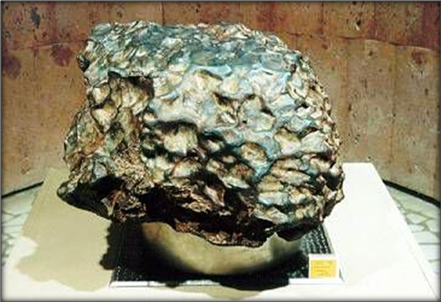
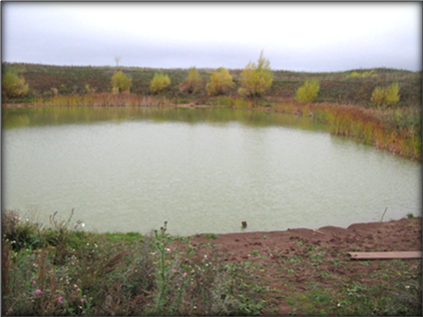
Пример 4. Кратер метеорита Стерлитамак
Рис. 6. Основной Фрагмент метеорита «Стерлитамак» весом 315 кг. Фото из открытых источников.
Рис. 3. Фотография метеоритного кратера «Стерлитамак». ©Фото А.В. Овчаренко, 2014 г.

Slide 11
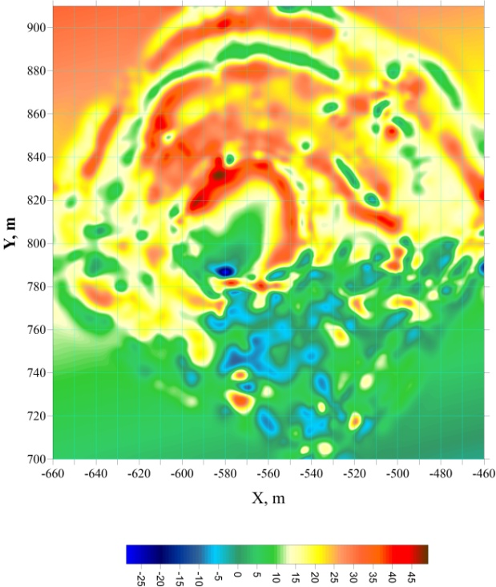
Примеры
Рис.7. Карта рельефа дневной поверхности кратера «Стерлитамак».
Рис.8. Карта аномального модуля магнитной индукции кратера «Стерлитамак».

Slide 12
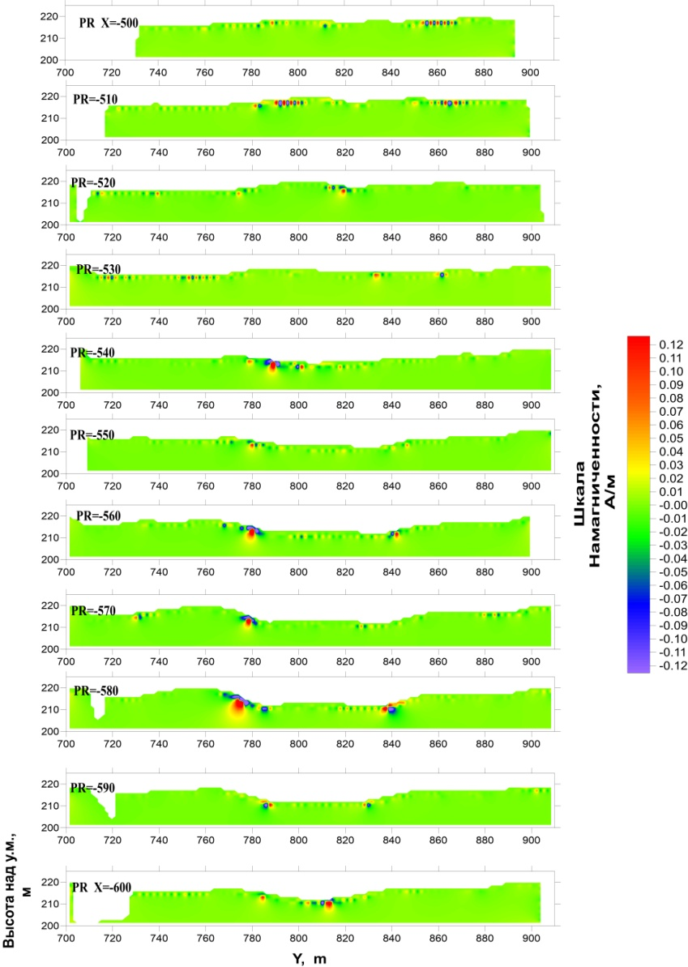
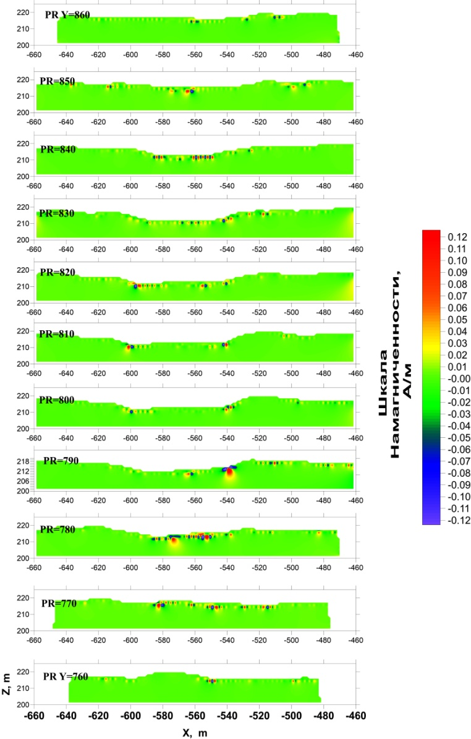
Примеры
Рис. 11. Магнитная томограмма с широтными разрезами
Рис. 12. Магнитная томограмма с меридианными разрезами

Slide 13
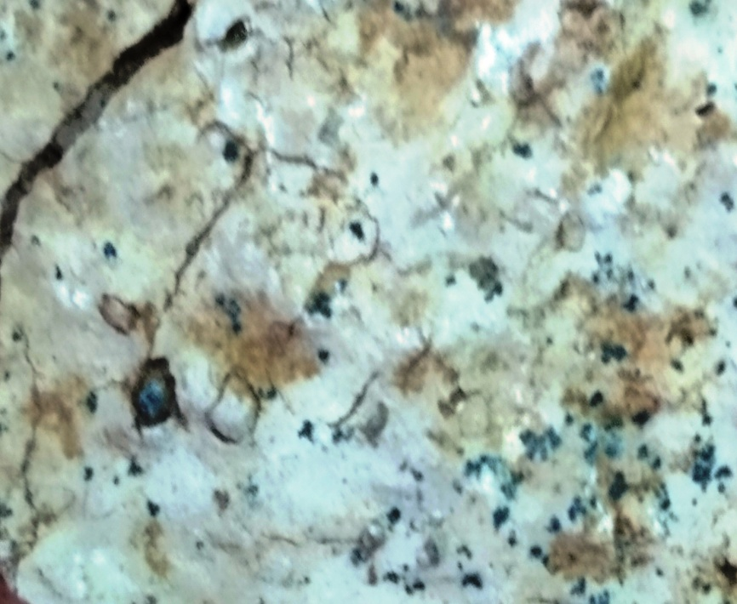
Примеры
Слабомагнитные образцы, с вкрапленностью в них сплава α-(Fe-Ni). Обнаружены на поверхности отвалов с помощью магнитной съемки и металлодетектора в 2014 году. При визуальном и микроскопическом изучении этих образцов в них обнаружены железо-никелевые шарики и неправильные включения металла (рис. 10). ©Фото А.В. Овчаренко, 2015 г
Металлические включения в глинисто-кремнистых трещиноватых породах. Диаметр шарика около 1 мм

Slide 14
Выводы
Предлагаемый метод выявления морфологии интрузивных массивов является простым и эффективным инструментом, который используется при минимуме априорной информации о глубинном строении геологической среды.
Работа связана с выполнением исследований по плану НИР ИГФ УрО РАН г.р. №№ 0394-2019-0003, 0317-2022-0003, АААА-А19-119021290091-1.
Благодарность С.В. Березиной, которая выполнила дигитализацию исходных карт

Slide 15
Литература
Жданов М.С. Теория обратных задач и регуляризации в геофизике. М., Научный мир, 2007, 712 с., 5 цв. Иллюстраций.
Ли В. С. Разделение и интерпретация гравитационных и магнитных полей на основе сеточных аппроксимирующих конструкций: диссертация кандидата физико-математ. наук : 04.00.12. - Алма-Ата, КазПТИ, 1984. – 219 с.
Мартышко П.С., Ладовский И.В., Бызов Д.Д. Методика и алгоритмы построения трехмерных плотностных моделей на основе интерпретации гравитационных и сейсмических данных.// Восьмые научные чтения Ю.П. Булашевича. Екатеринбург, ИГФ УрО РАН, 2015, с.238-241
Методические рекомендации по интерпретации геофизических материалов при крупномасштабном геологическом картировании//сост. Ананьева Е.м., Дорофеев Б.В., Горонович Е.Б., Калабурдина А.И., Дудкина З.И., Вагшаль Д.С., Дорофеева О.В., Пухарев А.И., Свердовск, Уральское ТГУ, 1974, 218 с.; Изд. Второе, перер. и доп. Свердловск, ПГО «Уралгеология»,1983, 295 с.
Непомнящих А.А. Интерпретация геофизических аномалий. Л., Недра, 1964, 284 с.
Непомнящих А.А. Об условиях однозначности решения обратной задачи геофизики «Геология, горное дело, металлургия», вып.13, «Металлургиздат», М.,1956, с.136-151.
Непомнящих А.А., Ли В.С., Овчаренко А.В. Результаты интерпретации пространственного гравитационного поля методом сеток с использованием регуляризации. «Вопросы нефтяной и рудной геофизики», вып.3,Алма-Ата, КазПТИ, 1978, с.109-117.
Непомнящих А.А., Овчаренко А.В., Ли В.С., Соколов Л.В. Интерпретация гравитационных аномалий на основе пространственного изучения и разделения полей. Алма-Ата, 1978, КазПТИ, учебно-методическое пособие, часть 1.- 86 с., часть 2. -95 с.
Овчаренко А.А. О разделении полей трехмерных источников методом выметания.//Вопросы нефтяной и рудной геофизики, вып.4., Алма-Ата, КазПТИ, 1977, с.16-24.
Овчаренко А.В. (1996) Компьютерная база геополей Урала – информационная основа нового этапа исследования региона.//Глубинное строение и развитие Урала, Екатеринбург, Наука, 1996, С.136-146.
Овчаренко А.В. К выбору параметра регуляризации в методе выметания. Сб. «Вопросы нефтяной и рудной геофизики», вып.3. 1976, Алма-Ата, КазПТИ, с.102-104.
Овчаренко А.В., Угрюмов И.А., Щапов В.А. Манчажская магнитная аномалия: новые измерения, данные и гипотезы. // Эко-потенциал, №3(19), 2017, с.79-87.
Овчаренко А.В.,(2019) Березина С.В.Метод сетки истолкования потенциальных полей. Новые возможности.//Материалы всероссийской конференции с международным участием «Глубинное строение, геодинамика, тепловое поле земли, интерпретация геофизических полей» Десятые научные чтения памяти Ю.П. Булашевича, 23–27 сентября 2019 года, г. Екатеринбург, с. 201-216
Тихонов А.Н. О регуляризации некорректно поставленных задач. ДАН СССР, 1963, 153, №1.
Тихонов А.Н. О решении некорректно поставленных задач и методе регуляризации. ДАН СССР, 1963, 151, №3
Тихонов А.Н., Арсенин В.Я. Методы решения некорректных задач. М., Наука, 1974.
Тихонов А.Н., Гласко В.Б. О приближенном решении интегральных уравнений 1 рода. ЖВМ и МФ, т.4, №3, 1964.
Martyshko, P.S.; Ladovskiy, I.V.; Tsidaev, A.G. Construction of Regional Geophysical Models Based on the Joint Interpretation of Gravitaty and Seismic Data. Izvestiya, Physics of the Solid Earth 2010, 46 (11), 931–942, DOI: 10.1134/S1069351310110030.
Portniaguine O. & Zhdanov M.S. (1999), Focusing geophysical inversion images, Geophysics,64, 874-887.
URL₁=http://gis-lab.info/qa/srtm.html – Shuttle radar topographic mission (SRTM2)

